Slide 1
张新旗/zwx701844
2020.03.12

Slide 2
ElasticSearch分布式全文检索服务

Slide 3
当我们想寻找一个我们喜欢的电影或者书籍就会去找一款搜索引擎去搜索，又或者在电商网站搜索商品，在招聘网站搜索简历或者岗位。实际上在项目开发中要做这样的搜索功能首先想到的就应该是用ElasticSearch实现。
近年ElasticSearch发展迅猛，已经超越了其最初的纯搜索引擎的角色，已经增加了数据聚合分析和可视化的特性，如果你有数百万的文档需要通过关键词进行定位时，ElasticSearch肯定是最佳选择。

Slide 4
学完本章后，您将能够：
  掌握ElasticSearch基本功能、基本概念
  掌握ElasticSearch应用场景
  掌握ElasticSearch系统架构
  掌握ElasticSearch关键特性

Slide 5
ElasticSearch简介
ElasticSearch系统架构
ElasticSearch关键特性

Slide 6

ElasticSearch简介
ElasticSearch是一个高性能，基于Lucene的全文检索服务，是一个分布式的Restful风格的搜索和数据分析引擎，也可以作为NoSQL数据库使用。
  对Lucene进行了扩展
  原型环境和生产环境可无缝切换
  能够水平扩展
  支持结构化和非结构化数据
Notes:
ElasticSearch对Lucene 进行了扩展，提供了比Lucene更为丰富的查询语言，同时实现了可配置、可扩展，并对查询性能进行了优化，还提供了一个完善的功能管理界面。
原型环境和生产环境可无缝切换；无论ElasticSearch是在一个节点上运行，还是在一个包含300节点的集群上运行，都能够以相同的方式与ElasticSearch进行通信。
它能够水平扩展，每秒钟可处理海量事件，同时能够自动管理索引和查询在集群中的分布方式，以实现极其流畅的操作。
支持数字、文本、地理位置、即结构化和非结构化数据。
Lucene 是apache软件基金会一个开放源代码的全文检索引擎工具包，是一个全文检索引擎的架构，提供了完整的查询引擎和索引引擎，部分文本分析引擎。Lucene的目的是为软件开发人员提供一个简单易用的工具包，以方便的在目标系统中实现全文检索的功能，或者是以此为基础建立起完整的全文检索引擎（搜索引擎和检索程序库不完全等同）。
lucene，最先进、功能最强大的搜索库，直接基于lucene开发，非常复杂，api复杂（实现一些简单的功能，写大量的java代码），需要深入理解原理（各种索引结构）。elasticsearch，基于lucene，隐藏复杂性，提供简单易用的restful api接口、java api接口

Slide 7
ElasticSearch特点
高性能
扩展性
相关度
可靠性
能立即获得搜索结。
支持水平扩展，可运行于成百上千台服务器上，原型环境和生产环境可无缝切换。
搜索所有内容，基于各项元素（从词频或近因到热门度等）对搜索结果进行排序。
自动检测故障（如硬件故障）并保障的集群（和数据）的安全性和可用性。
Notes:
高性能/速度
能立即获得搜索结果。我们通过有限状态转换器实现了用于全文检索的倒排索引，实现了用于存储数值数据和地理位置数据的 BKD 树，以及用于分析的列存储。由于每个数据都被编入了索引，就不必担心某些数据没有索引。
可扩展性
可以在笔记本电脑上运行。也可在承载了 PB 级数据的成百上千台服务器上运行。
原型环境和生产环境可无缝切换；无论是在一个节点上运行，还是在一个包含 300 个节点的集群上运行，您都能够以相同的方式与 Elasticsearch 进行通信。
能够水平扩展，每秒钟可处理海量事件，同时能够自动管理索引和查询在集群中的分布方式，以实现极其流畅的操作。
相关度
搜索所有内容。找到所需的具体信息。基于各项元素（从词频或近因到热门度等）对搜索结果进行排序。将这些内容与功能进行混合和匹配，以对向用户显示结果的方式进行微调。Elasticsearch 功能齐全，可以处理包括各种复杂情况（例如拼写错误）在内的人为错误。
可靠性 /弹性
Elasticsearch 为您检测这些故障（硬件故障，网络分割）并确保您的集群（和数据）的安全性和可用性。跨集群复制功能，辅助集群可作为热备份随时投入使用。Elasticsearch 运行在一个分布式的环境中，从设计之初就考虑到了这一点，目的就是让您永远高枕无忧。

Slide 8
ElasticSearch应用场景
检索的数据类型复杂：如需要查询的数据有结构化数据、半结构化数据、非结构化数据等，ElasticSearch可以对以上数据类型进行清洗、分词、建立倒排索引等一系列操作，然后提供全文检索的能力。
检索条件多样化：全文检索条件可以包括词或短语。
边写边读：写入的数据可以实时的进行检索。
Notes:
结构化数据（关系型数据库等）、半结构化数据（网页、XML等）、非结构化数据（日志、图片、图像等）
一系列操作指建立索引
检索条件多样化如涉及字段太多；全文检索（查询）可以包括词和短语，或者词或短语的多种形式。
检索或者说查询。
时空检索，针对时空数据：
时空数据是同时具有时间和空间维度的数据，现实世界中的数据超过80%与地理位置有关。
时空大数据包括时间、空间、专题属性三维信息，具有多源、海量、更新快速的综合特点。
时序检索，针对是时序数据：
时序数据是指时间序列数据。时间序列数据是同一统一指标按时间顺序记录的数据列。在同一数据列中的各个数据必须是同口径的，要求具有可比性。时序数据可以是时期数，也可以时点数。时间序列分析的目的是通过找出样本内时间序列的统计特性和发展规律性，构建时间序列模型，进行样本外预测。
传感器数据，温度等。

Slide 9
ElasticSearch简介
ElasticSearch系统架构
ElasticSearch关键特性

Slide 10
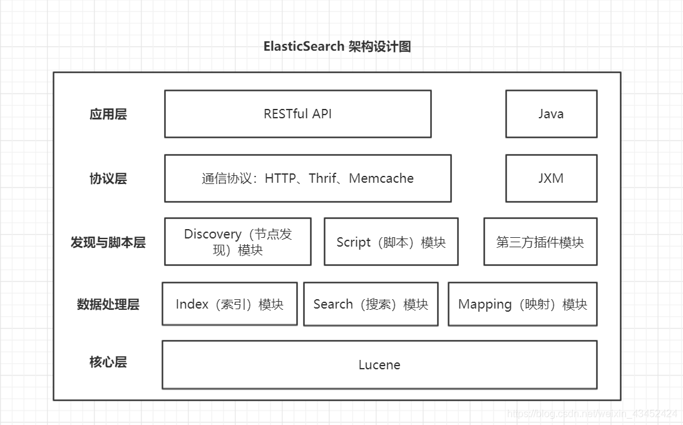
ElasticSearch系统架构

Slide 11
ElasticSearch核心概念 (1)
Index
索引，是ElasticSearch中一个逻辑命名空间。
Type
文档类型，用于存储不同类型的文档。
Elasticsearch7已删除Type
Document
文档，是可以被索引的基本单位。
Mapping
映射，用来约束字段的类型。
Notes:
Index：即索引，是ElasticSearch中一个逻辑命名空间，指向一个或多个分片，内部 Apache Lucene实现索引中数据的读写。索引与关系数据库实例Database相当。一个 Elasticsearch 实例可以包含多个索引。
Type：文档类型，文档类型使得同一个索引中在存储结构不同的文档时，只需要依据文档类型就可以找到对应的参数映射信息，方便文档的存储。相当于数据库中的Table。一个索引对应一个文档类型。es6时，官方就提到了es7会删除type，并且es6时已经规定每一个index只能有一个type。在es7中使用默认的_doc作为type，官方说在8.x版本会彻底移除type。
Document：文档，是可以被索引的基本单位，特指最顶层结构或根对象序列化成的 JSON数据。通过相当于数据库中的Row。
Mapping：映射，用来约束字段的类型，可以根据数据自动创建。相当于数据库中的 Schema(组织和结构)。

Slide 12
ElasticSearch核心概念 (2)
Cluster
代表一个集群，集群中有多个节点，其中有一个为主节点，这个主节点是可以通过选举产生的，主从节点是对于集群内部来说的。
EsNode
ElasticSearch节点，一个节点就是一个ElasticSearch实例。
主节点，可以临时管理集群级别的一些变更，例如新建或删除索引、增加或移除节点等。主节点不参与文档级别的变更或搜索，在流量增长时，该主节在流量增长时，该主节点不会成为集群的瓶颈。
EsMaster
shards
代表索引分片，ElasticSearch可以把一个完整的索引分成多个分片，这样的好处是可以把一个大的索引拆分成多个，分布到不同的节点上。
代表索引副本，ElasticSearch可以设置多个索引的副本，副本的作用一是提高系统的容错性，当某个节点某个分片损坏或丢失时可以从副本中恢复。二是提高Elasticsearch的查询效率，Elasticsearch会自动对搜索请求进行负载均衡。
replicas
Notes:
Cluster：代表一个集群，集群中有多个节点，其中有一个为主节点，这个主节点是可以通过选举产生的，主从节点是对于集群内部来说的。
EsNode：ElasticSearch节点，一个节点就是一个ElasticSearch实例。
EsMaster：主节点，可以临时管理集群级别的一些变更，例如新建或删除索引、增加或移除节点等。主节点不参与文档级别的变更或搜索，在流量增长时，该主节在流量增长时，该主节点不会成为集群的瓶颈。
shards：代表索引分片，ElasticSearch可以把一个完整的索引分成多个分片，这样的好处是可以把一个大的索引拆分成多个，分布到不同的节点上。
replicas：代表索引副本，ElasticSearch可以设置多个索引的副本，副本的作用一是提高系统的容错性，当某个节点某个分片损坏或丢失时可以从副本中恢复。二是提高Elasticsearch的查询效率，Elasticsearch会自动对搜索请求进行负载均衡。
recovery: 代表数据恢复或叫数据重新分布，Elasticsearch在有节点加入或退出时会根据机器的负载对索引分片进行重新分配，挂掉的节点重新启动时也会进行数据恢复。

Slide 13
ElasticSearch核心概念 (3)
recovery
代表数据恢复或叫数据重新分布，Elasticsearch在有节点加入或退出时会根据机器的负载对索引分片进行重新分配，挂掉的节点重新启动时也会进行数据恢复。
代表Elasticsearch索引快照的存储方式，Elasticsearch默认是先把索引存放到内存中，当内存满了时再持久化到本地硬盘。gateway对索引快照进行存储，当这个Elasticsearch集群关闭再重新启动时就会从gateway中读取索引备份数据。Elasticsearch支持多种类型的gateway，有本地文件系统（默认），分布式文件系统，Hadoop的HDFS和amazon的s3云存储服务。
GateWay
代表Elasticsearch内部节点或集群与客户端的交互方式，默认内部是使用tcp协议进行交互，同时它支持http协议（json格式）、thrift、servlet、memcached、zeroMQ等的传输协议（通过插件方式集成）。
transport

Slide 14
ElasticSearch简介
ElasticSearch系统架构
ElasticSearch关键特性

Slide 15
ElasticSearch缓存机制
ElasticSearch缓存主要分三种：Query Cache、Fielddata Cache、Request Cache。
  Query Cache：属于Node级别的缓存，是对一个查询中包含的过滤器执行结果进行缓存。
  Fielddata Cache：Fielddata是专门针对分词的字段在查询期间的数据结构的缓存。
  Request Cache：Shard级别的缓存，是为了缓存“分片级”的本地结果集。
Notes:
LRU（Least recently used，最近最少使用）算法根据数据的历史访问记录来进行淘汰数据，其核心思想是“如果数据最近被访问过，那么将来被访问的几率也更高”；常见的实现是使用一个链表保存缓存数据。
Query Cache：就是对一个查询中包含的过滤器执行结果进行缓存。常用的term，terms，range过滤器都会在满足某种条件后被缓存。主要用于缓存Filter中的Query结果，基于LRU策略，当缓存满了的情况下，会自动去除一个最近最少被使用的Query Cache。
Fielddata Cache：当我们第一次在一个分词的字段上执行聚合、排序或通过脚本访问的时候就会触发该字段Fielddata Cache的加载，这种缓存是“segment”级别的，当有新的segment打开时旧的缓存不会重新加载，而是直接把新的segement对应的Fielddata Cache加载到内存。加载Fielddata Cache是一个非常昂贵的操作，一旦Fielddata被加载到内存，那么在该Fielddata Cache对应的Segement生命周期范围内都会驻留在内存中。也就是说当段合并时会触发合并后更大段的Fielddata Cache加载。Fielddata会消耗大部分的JVM堆内存，特别是当加载“高基数”的分词字段时（那些分词后存在大量不同词的字段），针对这种字段的聚合排序其实是非常没有意义的，我们更多的要去考虑是否能用not_analyzed代替（这样就可以使用doc_values实现聚合、排序）。默认开启的。
Request Cache：目前只会缓存查询中参数size=0的请求，所以就不会缓存hits 而是缓存 hits.total，aggregations和suggestions。Request Cache是非常智能的，它能够保证和在近实时搜索中的非缓存查询结果一致。默认情况下Request Cache是关闭的，需要手动开启。

Slide 16
ElasticSearch倒排索引
正排索引：是通过Key寻找Value，即从关键点出发，然后再通过关键点找到信息中满足搜索条件的特定信息。
倒排索引：ElasticSearch所采用得排序方式，是通过Value找Key。而在全文搜索中Value就是要搜索的关键词，通过Value找到对应的文档。
杰瑞
Doc1
……
喜欢
Doc1
Doc2
……
看
Doc1
Doc2
……
哪吒闹海
Doc1
……
……
……
……
……
Notes:
传统的搜索方式（正排序索引）是从关键点出发，通过正排序索引进行搜索，就是从通过文档编号找关键词。
ElasticSearch（Lucene）的搜索采用了倒排序索引的方式，而在全文搜索中Value就是我们要搜索的关键词，存放所有关键词的地方叫词典
Key是文档标号列表（通过文档标号列表我们可以找到出现过要搜索关键词--Value的文档），具体如下面的图所示：通过倒排索引进行搜索，就是通过关键词查询对应的文档编号，再通过文档编号找文档，类似于查字典，或通过查书目录查指定页码书的内容。

Slide 17
ElasticSearch访问接口
ElasticSearch可通过RESTful请求来对数据进行操作。请求分5种：GET,POST,PUT,DELETE,HEAD，以实现对文档和索引增删改查。
例如用curl客户端访问ElasticSearch
1.查看集群健康状况
GET /_cat/health?v&pretty
2.创建只有一个主分片，没有复制分片的小索引。
PUT /my_temp_index
{
"settings": {
"number_of_shards" : 1,
"number_of_replicas" : 0
}
}
3.删除多个索引
DELETE /index_one,index_two
4.自动id添加文档
POST ip:9200/person/man
{
"name":"111",
"age":11
}
获取集群健康状态
curl -XGET "http://ip:httpport/_cluster/health?pretty"
Notes:
一个查询后再加上 “?pretty“ 就可以生成 更加美观 的JSON反馈，以增强可读性。

Slide 18
ElasticSearch路由算法
Elasticsearch中提供了两种路由算法：
  默认路由： shard=hash（routing）%number_of_primary_shards ，这里路由策略扩展收到shards个数的限制，扩容的时候需要成倍扩容（ES6.x），并且在创建index的时候要指定未来允许扩容的规模。ES5.x不支持扩容；ES7.x可以自由扩容。
  自定义路由：该路由方式，通过指定routing的方式，可以影响文档写入到哪个shard，也可以仅仅检索特定的shard。

Slide 19
ElasticSearch平衡算法
Elasticsearch中提供了自动平衡功能
适用场景：扩容、减容、导入数据场景
算法如下：
  weight_index(node, index) = indexBalance * (node.numShards(index) - avgShardsPerNode(index))
  Weight_node(node, index) = shardBalance * (node.numShards() - avgShardsPerNode)
  weight(node, index) = weight_index(node, index) + weight_node(node, index)

Slide 20
ElasticSearch扩容
扩容场景：
  物理资源消耗过大，即ElasticSearch的服务节点的CPU、内存占用率过高、磁盘空间不足
  ElasticSearch单实例的索引数据太大，索引的数目达到10亿条或是数据大小达到1T
扩容方式：
  增加EsNode实例
  增加节点，在新节点增加EsNode实例
扩容后，采用自动均衡策略

Slide 21
ElasticSearch减容
减容场景：
  节点需要重新安装操作系统
  集群数据量减少
  退服场景
减容方式：
  在CloudSearch Service 管理界面上删除ElasticSearch实例
减容注意事项：
  确保要删除的实例上的shard下的replica在其他实例存在
  确保要删除的实例上的数据已经迁移到其他节点

Slide 22
ElasticSearch单节点多实例部署
在同一个节点上部署多个Elasticsearch实例，根据IP和不同的端口号来区分不同的Elasticsearch实例。可以提高单节点CPU、内存和磁盘的利用率，同时提高Elasticsearch的索引和搜索能力。
Node1
Node2
NodeN
EsMaster
EsMaster
EsNode1
EsNode1
EsNode1
…
…
…
EsNode5
EsNode5
EsNode5

Slide 23
ElasticSearch副本自动跨节点分配策略
单节点多实例部署下，多副本时，如果只做到跨实例分配，存在单点故障，增加默认配置cluster.routing.allocation.same_shard.host:true即可。
Node1
Node1
Node1
EsNode1
coll_shard_replica1
EsNode1
coll_shard_replica1
EsNode1
EsNode2
coll_shard_replica2
EsNode2
EsNode2
coll_shard_replica2
EsNodeN
EsNodeN
EsNodeN

Slide 24
ElasticSearch中 ____ 是可以被索引的基本单位。
Notes:
参考答案：
1.Document

Slide 25
ElasticSearch底层基于哪个开源软件进行开发的？（ ）
  MySQL
  MongoDB
  Memcached
  Lucence
Notes:
D

Slide 26
本章主要讲述了ElasticSearch的基本概念、基本功能、应用场景，以及ElasticSearch的架构组成和关键特性，了解ElasticSearch的核心概念和关键特性有助于组件的正常开发使用；

